Slide 1
联系方式
主讲：徐恩友
联系方式：156219306@qq.com
手机：13738107624（647624）
教学网站：www.hdu.edu.cn->右下角精品课程
作业网站：acm.hdu.edu.cn

Slide 2
考核方式
平时：30%
  ACM作业
  点到
  课堂提问
期末：70%

Slide 3

第一章

Slide 4
本章要点
  C语言的特点
  C程序的结构
  在计算机上运行C程序的方法

Slide 5
主要内容
1.1 Ｃ语言出现的历史背景
1.2 Ｃ程序的特点
1.3 简单的C语言程序介绍
1.4 运行Ｃ程序的步骤和方法

Slide 6
1.1 Ｃ语言出现的历史背景
C语言是国际上广泛流行的高级语言。
C语言是在B语言的基础上发展起来的。
B （BCPL）语言是1970年由美国贝尔实验室设计的, 并用于编写了第一个UNIX操作系统,在PDP 7上实现。优点：精练,接近硬件，缺点：过于简单,数据无类型。
1973年贝尔实验室的D.M.Ritchie 在B语言的基础上设计出了C语言，对B取长补短，并用之改写了原来用汇编编写的UNIX，(即UNIX第5版），但仅在贝尔实验室使用。

Slide 7
1.1Ｃ语言出现的历史背景
1975年UNIX第6版发布,C优点突出引起关注。
1977年出现了《可移植C语言编译程序》 ，推动了UNIX在各种机器上实现 ，C语言也得到推广，其发展相辅相成。
1978年影响深远的名著《The C Programming Language》由 Brian W.Kernighan和Dennis M.Ritchie 合著,被称为标准C。
之后，C语言先后移植到大、中、小、微型计算机上,已独立于UNIX和PDP，风靡世界,成为最广泛的几种计算机语言之一。

Slide 8
1.1Ｃ语言出现的历史背景
1983年,美国国家标准化协会(ANSI)根据C语言各种版本对C的发展和扩充,制定了新的标准ANSI C ，比标准C有了很大的发展。
1988年K & R按照 ANSI C修改了他们的《The C Programming Language》。
1987年,ANSI公布了新标准——87 ANSI C。
1990年，国际标准化组织接受了87 ANSI C为ISO C 的标准(ISO9899—1990)。
1994年，ISO又修订了C语言标准。
目前流行的C语言编译系统大多是以ANSI C为基础进行开发的。

Slide 9
1.2 Ｃ语言的特点
（1）语言简洁、紧凑,使用方便、灵活。 32个关键字、9种控制语句,程序形式自由。
（2）运算符丰富。34种运算符 。
（3）数据类型丰富,具有现代语言的各种数据结构。
（4）具有结构化的控制语句 ，是完全模块化和结构化的语言。
（5）语法限制不太严格,程序设计自由度大。

Slide 10
1.2 Ｃ语言的特点
（6）允许直接访问物理地址,能进行位操作,能实现汇编语言的大部分功能,可直接对硬件进行操作。兼有高级和低级语言的特点 。
（7）目标代码质量高,程序执行效率高。只比汇编程序生成的目标代码效率低10％-20%。
（8）程序可移植性好(与汇编语言比)。基本上不做修改就能用于各种型号的计算机和各种操作系统。

Slide 11
1.2 Ｃ语言的特点
问题：既然有了面向对象的C++语言，为什么还要学习C语言？
解释1：C++是由于开发大型应用软件的需要而产生的，并不是所有的人都要去编写大型软件。
解释2：面向对象的基础是面向过程。C++是面向对象的语言，C是面向过程的， C++学起来比C语言困难得多，所以不太适合程序设计的初学者。

Slide 12
1.3 简单的C语言程序介绍
说明： 本程序的作用是输出一行信息:
This is a C program.
#include <stdio.h>
void main( )
{
printf ("This is a C program.\n");
}
/*文件包含*/
/*主函数 */
/*函数体开始*/
/*输出语句*/
/*函数体结束*/
说明： main-主函数名， void-函数类型
每个C程序必须有一个主函数main
{ }是函数开始和结束的标志,不可省
每个C语句以分号结束
使用标准库函数时应在程序开头一行写：
#include <stdio.h>

Slide 13
例1.2 求两数之和
#include <stdio.h> void main( ) /*求两数之和*/
{ int a,b,sum; /*声明，定义变量为整型*/
/*以下3行为C语句 */ a=123; b=456; sum=a+b; printf(″sum is %d＼n″,sum);
}
说明： 输出一行信息:sum is 579
说明： /*……*/表示注释。注释只是给人看的,对编译和运行不起作用。所以可以用汉字或英文字符表示，可以出现在一行中的最右侧，也可以单独成为一行。

Slide 14
例1.3 求3个数中较大者。
#include <stdio.h> void main( ) /* 主函数*/
{ int max(int x,int y); / 对被调用函数max的声明 */ int a, b, c; /*定义变量a、b、c */ scanf(″％d,％d″,&a,&b); /*输入变量a和b的值*/ c=max(a,b); /*调用max函数,将得到的值赋给c */ printf(″max=％d\\n″,c); /*输出c的值*/
}
程序运行情况如下：
8,5 ↙(输入8和5赋给a和b)
max=8 (输出c的值)
max(a,b);
int max(int x, int y)
{
int z;
if (x>y) z=x;
else z=y;
return (z);
}
max(int x,int y);
说明：本程序包括main和被调用函数max两个函数。max函数的作用是将x和y中较大者的值赋给变量z。return语句将z的值返回给主调函数main。

Slide 15
1.3 简单的C语言程序介绍
C程序：
(1) C程序是由函数构成的。 这使得程序容易实现模块化。
(2) 一个函数由两部分组成:
函数的首部：例1.3中的max函数首部
int max(int x,int y )
函数体：花括号内的部分。若一个函数有多个花括号,则最外层的一对花括号为函数体的范围。
    函数体包括两部分 ：
    声明部分：int a,b,c; 可缺省
    执行部分：由若干个语句组成。可缺省

Slide 16
1.3 简单的C语言程序介绍
注意：
函数的声明部分和执行部分都可缺省，例如：
  void dump ( )
  {
  }
这是一个空函数,什么也不做,但是合法的函数。

Slide 17
1.3 简单的C语言程序介绍
小结：
(3) C程序总是从main函数开始执行的,与main函数的位置无关。
(4) C程序书写格式自由,一行内可以写几个语句, 一个语句可以分写在多行上，C程序没有行号。
(5) 每个语句和数据声明的最后必须有一个分号。
(6) C语言本身没有输入输出语句。输入和输出的操作是由库函数scanf和printf等函数来完成的。C对输入输出实行“函数化”。

Slide 18
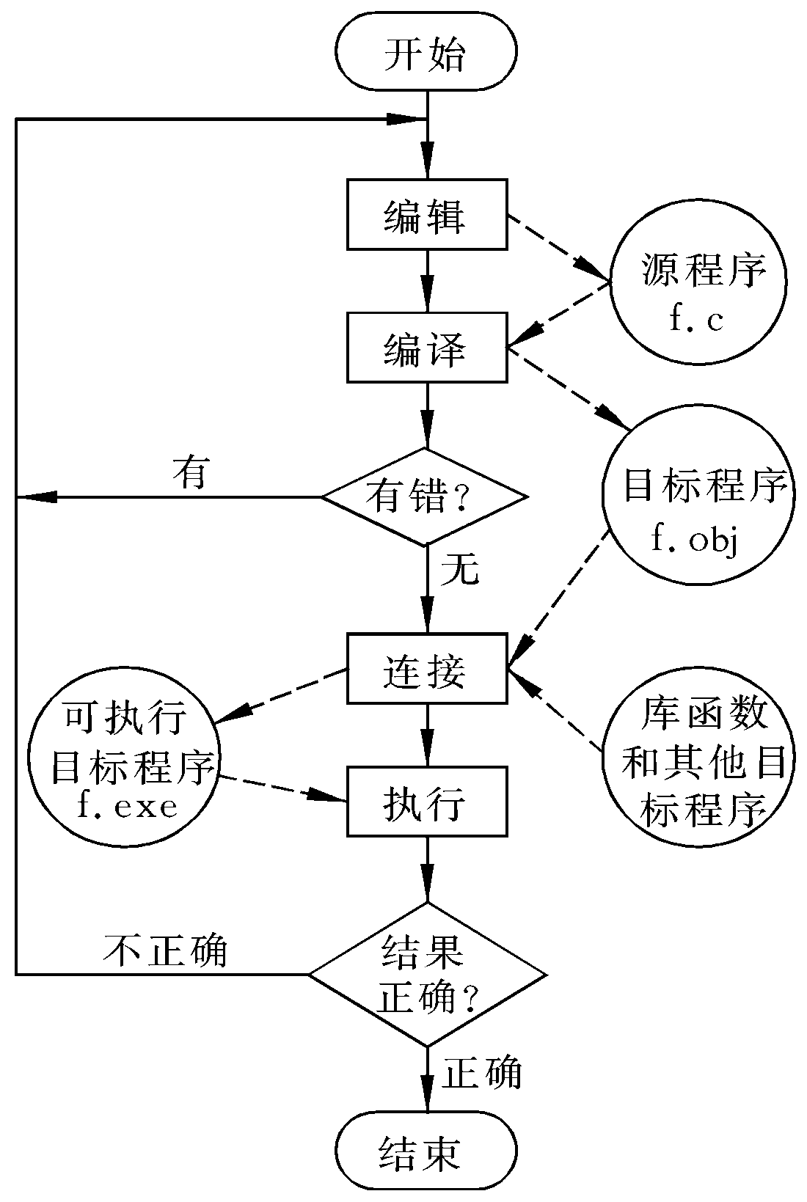
1.4 运行Ｃ程序的步骤和方法
1.4.1 运行Ｃ程序的步骤
上机输入与编辑源程序
对源程序进行编译
与库函数连接
运行目标程序

Slide 19
1.4 运行Ｃ程序的步骤和方法
1.4.2上机运行Ｃ程序的方法
目前使用的大多数C编译系统都是集成环境(IDE)的。可以用不同的编译系统对C程序进行操作。
常用的有Turbo C 2.0、Turbo C++ 3.0、Visual C++等。
Turbo C++ 3.0：是一个集成环境，它具有方便、直观和易用的界面，虽然它也是DOS环境下的集成环境，但是可以把启动Turbo C++ 3.0 集成环境的DOS执行文件tc.exe生成快捷方式，也可以用鼠标操作。
Visual C++：也可以用Visual C++对C程序进行编译。

